Slide 1
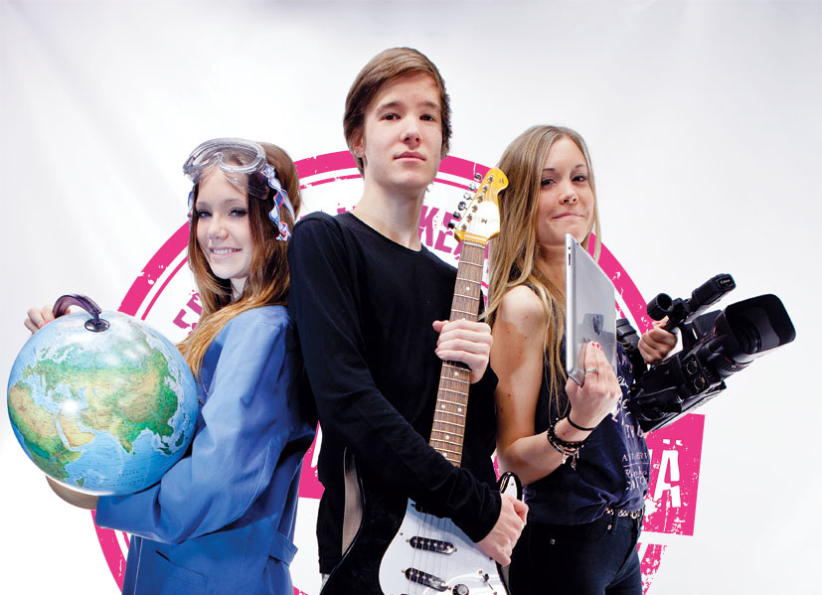

Peruskoulu päättyy
Tsekkaa lukiokoulutus ja ammatillinen koulutus Vantaalla!
…mitäs nyt?
Lataa opas 2014 (pdf) tästä
Notes:
Diaesityksessä viitataan 2.asteen oppaaseen, Varian nettisivuihin, koulutusnettiin ja opiskelijaksi.nettiin sekä lukioiden sivuihin.

Slide 2

Lukio vai ammatillinen koulutus?
Lukiossa
suoritat ylioppilastutkinnon ja opintosi voivat jatkua esimerkiksi korkeakouluissa.
Amiksessa
suoritat ammattitutkinnon ja voit valmistuttuasi hakeutua töihin tai jatko-opintoihin.
Tutustu, mikä ala voisi sopia sinulle! Opintopolku.fi / opiskelijaksi.net

Slide 3
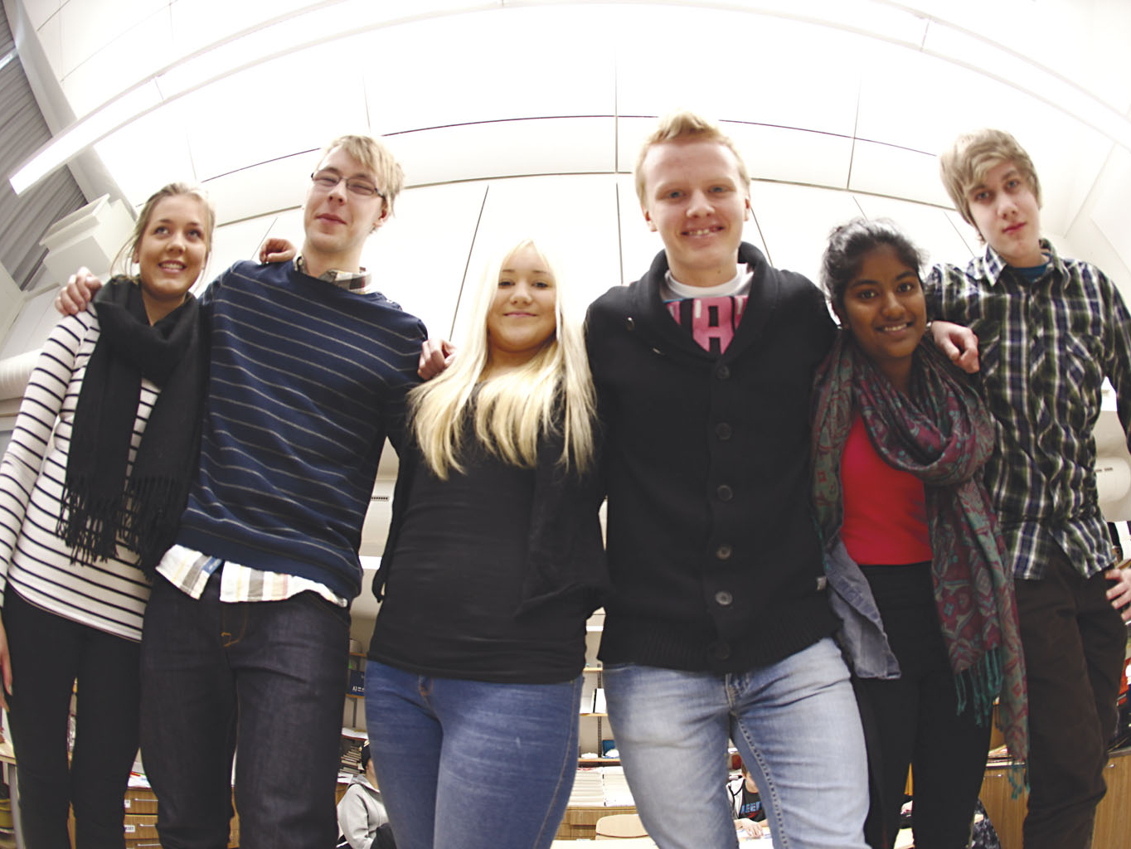
Lukio vai ammatillinen koulutus?
Teatteri, kuvataide, musiikki, tanssi, liikunta, media, englanninkielinen IB-linja, svenskspråkiga gymnasiet…
Ajoneuvoasentaja, artesaani, kokki, lähihoitaja, matkailuvirkailija, parturi-kampaaja, sähköasentaja, turvallisuusvalvoja, merkonomi…
Lukiossa voit suun-nitella opintosi kiin-nostuksesi mukaan.
Voit valita yli 30 ammatista!
Amiksessa
Tutkinnon laajuus on 120 opintoviikkoa.
Annat ammattiosaamisestasi näyttöjä.
Lukiossa
Oppimäärään kuuluu 75 kurssia.
Jokaisen jakson päättää koeviikko.
Lue lisää oppaan
sivuilta 8–10.
Lue lisää oppaan
sivuilta 19–20.
www.vantaa.fi/lukiot
www.vantaa.fi/ammatillinenkoulutus

Slide 4
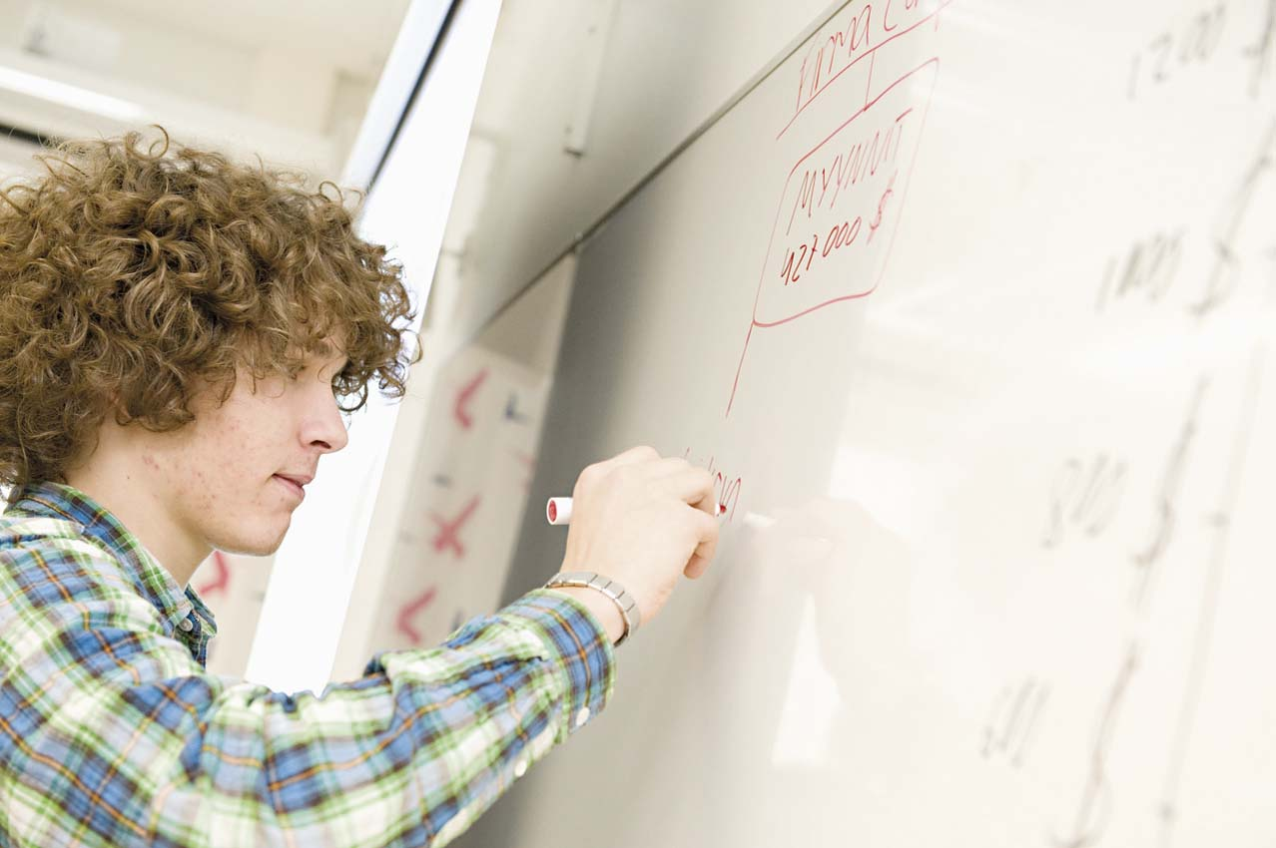
… vai molemmat?
Useampi tutkinto vaatii skarppia otetta!
Voit valita toisista oppilaitoksista myös yksittäisiä kursseja.
Amiksessa opiskeleva voi kirjoittaa ylioppilaaksi tai valmistua kahteen ammattiin samanaikaisesti.
Oppilaitosten opot
ovat apunasi opintojen suunnittelussa.

Slide 5
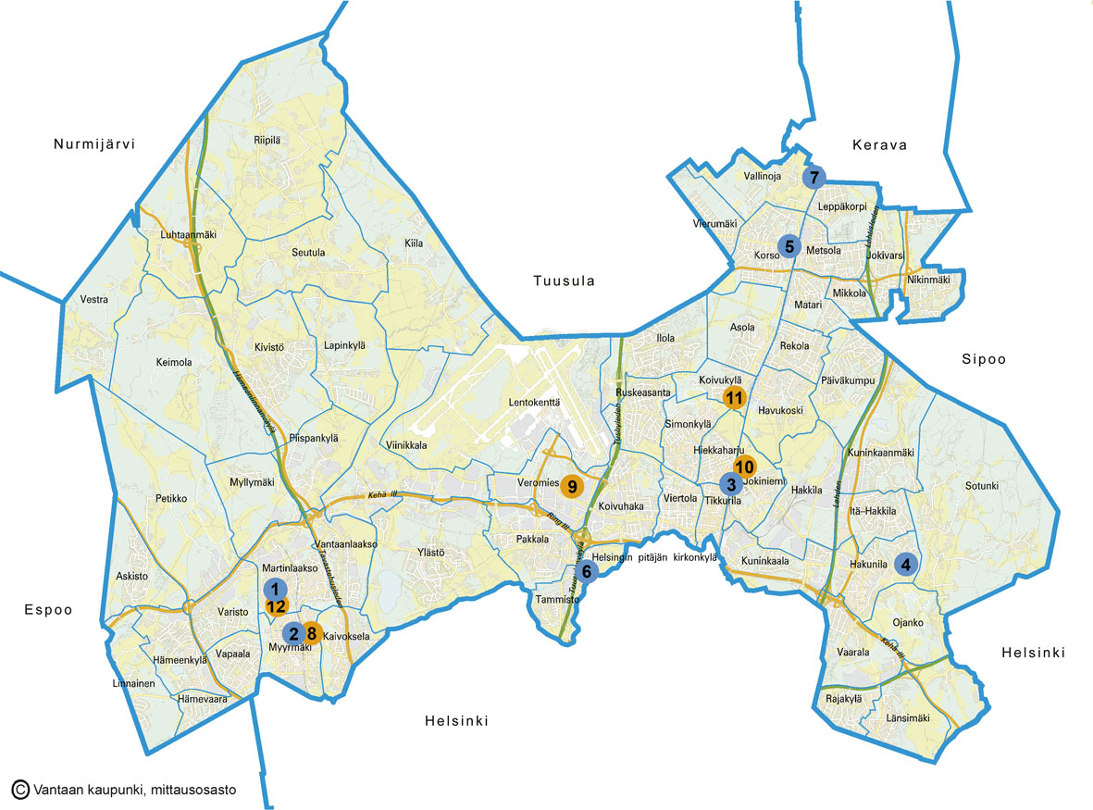
Lukiokoulutus Vantaalla
7. Steinerkoulun lukio
5. Lumon lukio
3. Tikkurilan lukio
4. Sotungin lukio
6. Helsinge gymnasium
1. Martinlaakson lukio
2. Vaskivuoren lukio
Tutustu myös Vantaan aikuislukioon ja Sotungin etälukioon oppaan sivulla 32.

Slide 6
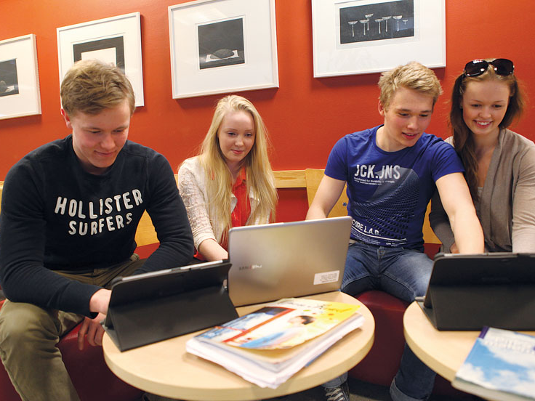
Lukio-opinnot koostuvat
Yo-tutkinnossa äidinkielen koe on ainoa kaikille pakollinen koe. Muut vähintään kolme koetta voit valita.
Kaikille pakollisista kursseista (2/3 tutkinnosta).
Syventävistä kursseista.
Soveltavista kursseista, jotka voivat vaihdella lukioittain.
Ylioppilastutkinnosta, jossa suoritetaan vähintään 4 koetta.
Lue lisää oppaan sivulta 10 ja netistä www.ylioppilastutkinto.fi

Slide 7
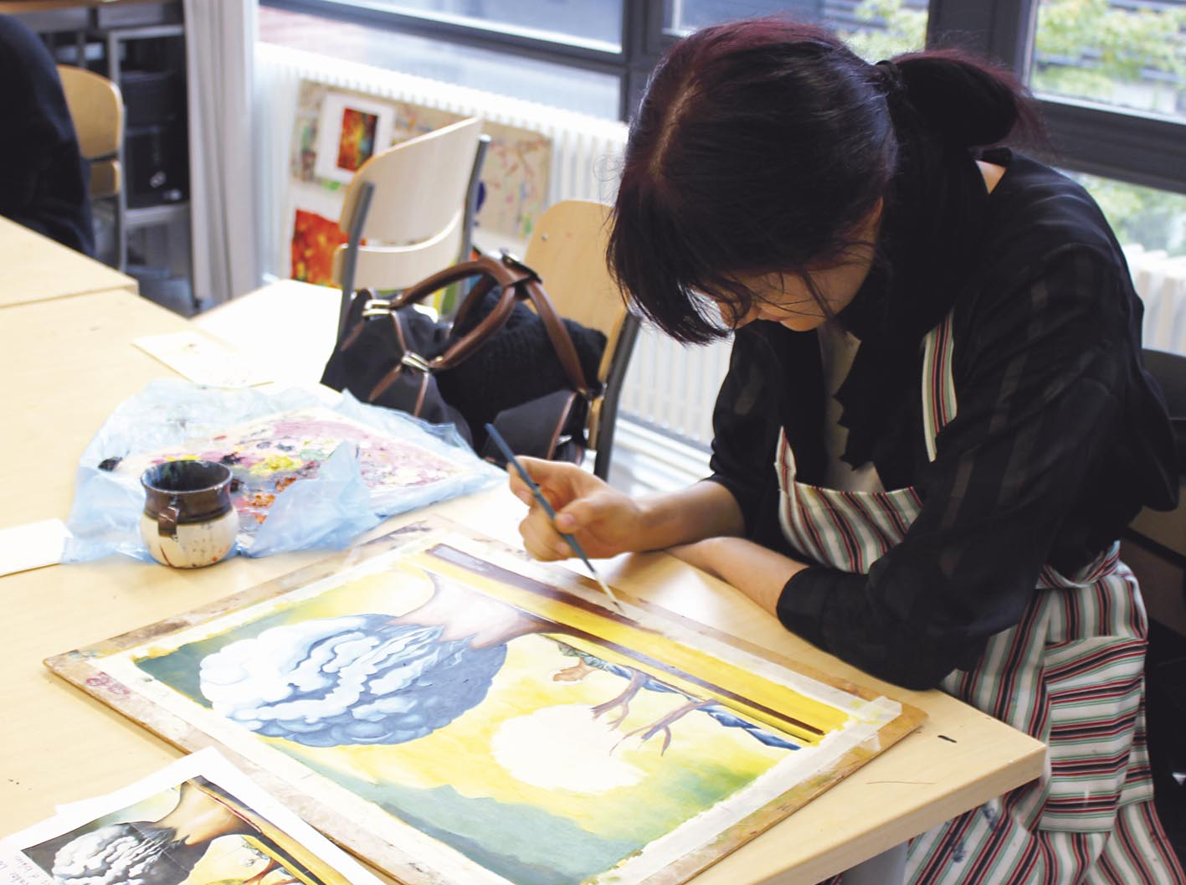
Mikä ihmeen lukiodiplomi?
Ylioppilastutkintoon kuuluu vain lukuaineita. Lukiodiplomilla voit kuitenkin osoittaa osaamistasi taito- ja taideaineissa.
Lukiodiplomin voit suorittaa seuraavissa aineissa:
kotitalous
kuvataide
käsityö
liikunta
media
musiikki
tanssi
teatteri
puheviestintä
Diplomivalikoima vaihtelee lukioittain. Lisätietoja löydät oppaasta kunkin lukion kohdalta.

Slide 8
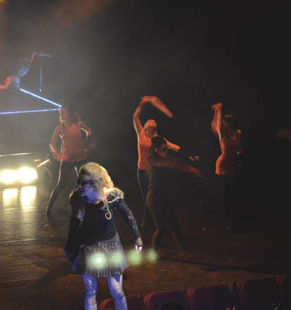
Lumon lukio Korso
Lue lisää oppaan sivulta 11. Lumo netissä: lumonlukio.fi
Yleislinja
Esittävän taiteen linja
Painotukset:
esittävä taide:
näyttämötaide, kuvataide, musiikki
tiede: matematiikka, luonnontieteet ja muut reaaliaineet

Slide 9
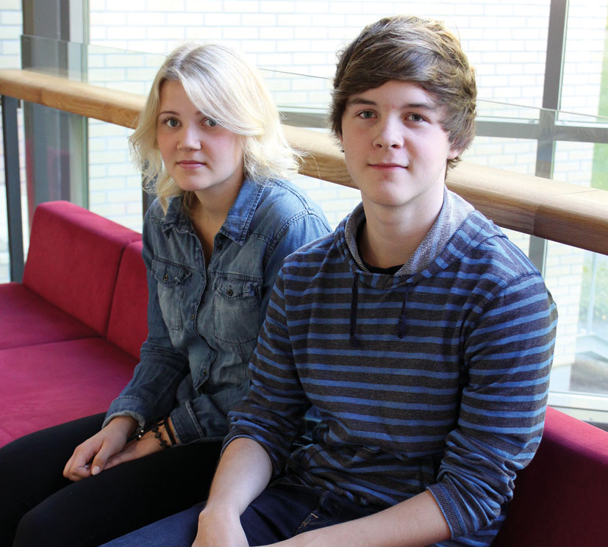

Martinlaakson lukio Martinlaakso
Yleislinja
Luonnontiedelinja
Painotukset:
draama ja teatteri
matematiikka ja luonnontieteet (luma-aineet)
Lue lisää oppaan sivulta 12. Martsari netissä: eduvantaa.fi/martinlu

Slide 10
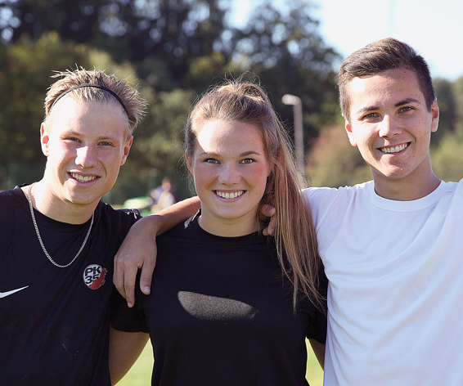

Sotungin lukio Hakunila
Yleislinja
Urheilulinja
Painotukset:
liikunta ja urheiluvalmennus
kansainvälisyystaidot
etäopetus
Lue lisää oppaan sivulta 13.
Sotunki netissä: sotunki.fi

Slide 11
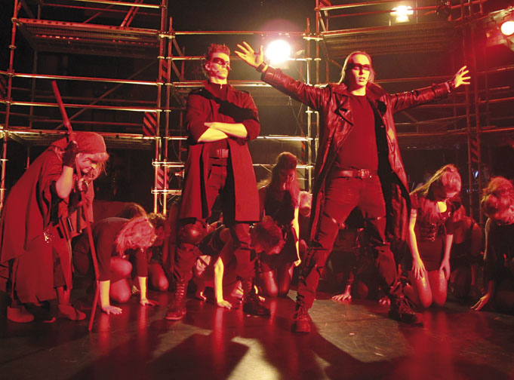

Tikkurilan lukio Tikkurila
Yleislinja
IB-linja (englanninkielinen)
Painotukset:
viestintä, elokuva, musiikki
liikunta
Lue lisää oppaan sivulta 14–15.
Tilu netissä: edu.vantaa.fi/tilu

Slide 12
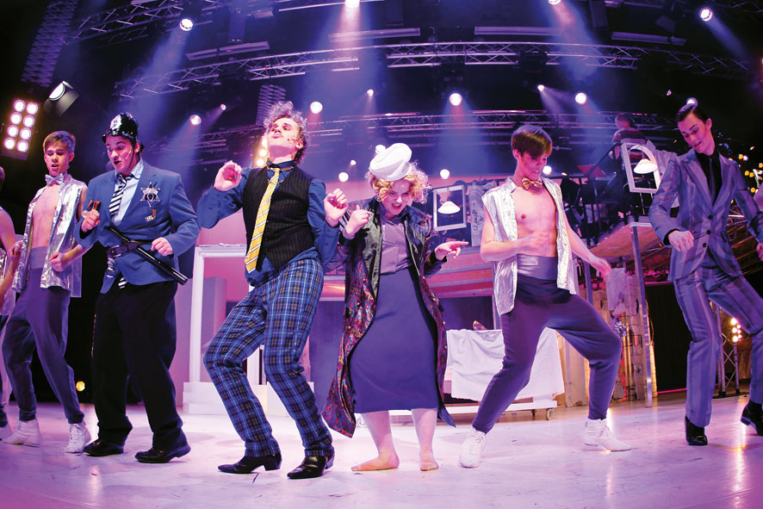

Vaskivuoren lukio Myyrmäki
Lukiolinja
Medialinja
Musiikkilukio
Tanssilukio
Painotukset:
matematiikka ja luonnontieteet
tietotekniikka
vieraat kielet
kuvataide
liikunta
Lue lisää oppaan sivulta 16–17.
Vaskis netissä: vantaa-vaskivuori.fi

Slide 13
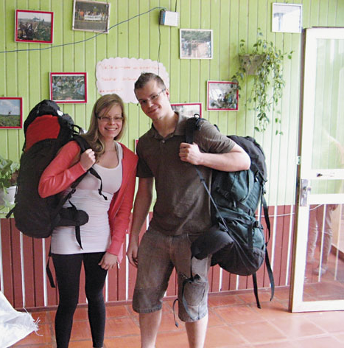

Helsinge gymnasium Helsinge kyrkoby
Vandas svenskspråkiga gymnasiet
Tyngdpunktsområden:
självmedvetenhet och gruppgemenskap
global kunskap och ledarskap.
Läs mer från guidens sidan 18.
Helsinge på nätet: helsingegymnasium.fi

Slide 14
Ammatillinen koulutus Vantaalla
11. Varia, Talvikkitien toimipiste
10. Varia, Tennistien toimipiste
9. Varia, Rälssitien toimipiste
12. Kauppiaitten kauppaoppilaitos MERCURIA
8. Varia, Ojahaantien toimipiste
Lue lisää oppaan sivuilta 21–29.

Slide 15

Ammatillinen
tutkinto koostuu
On niitä lukuaineita amiksessakin: yht. 16 opintoviikkoa opiskellaan äikkää, matikkaa, kieliä yms.
Ammatillisista opinnoista
Ammattitaitoa täydentävistä opinnoista (kaikille yhteisiä kursseja)
Valinnaisista opinnoista
Ammattiosaamisen näytöistä
Työssäoppimisesta
Opinnäytetyöstä
Lue lisää oppaan sivulta 19 ja netistä www.vantaa.fi/ammatillinenkoulutus

Slide 16


Vantaan
ammattiopisto
Varia
Voit suorittaa työelämässä tarvitsemiasi kortteja ja passeja.
Ensiapukortit EA1 ja EA2
Hygieniapassi
Sosiaali- ja terveysalan turvakorttikoulutus
Tulityökortti
Työturvallisuuskortti
Ammattiosaajan työkykypassi
Lue lisää netistä: Opiskelijana Variassa

Slide 17
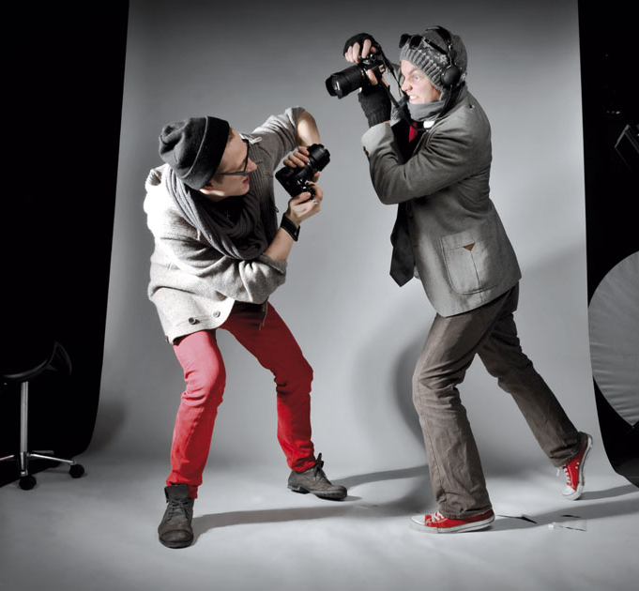
Varia Kulttuurin opetusala Tennistie 1, Hiekkaharju
Graafinen suunnittelija
Maalari
Ompelija
Parturi-kampaaja
Puuseppä
Lue lisää oppaan sivulta 22.

Slide 18
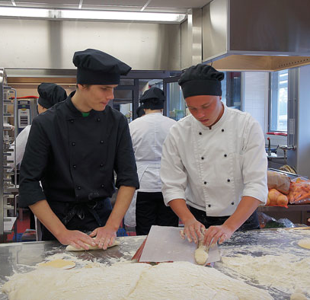
Varia Matkailu-, ravitsemis-
ja talousala Tennistie 1, Hiekkaharju
Kokki
Tarjoilija
Ojahaantie, Myyrmäki
Leipuri-kondiittori
Matkailuvirkailija
Lue lisää oppaan sivulta 23.

Slide 19
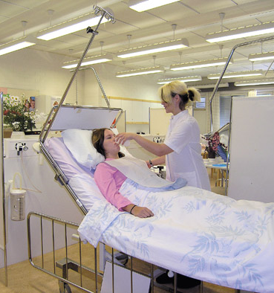
Varia Sosiaali- ja terveysala Ojahaantie, Myyrmäki
Talvikkitie, Koivukylä
Lähihoitaja
Lasten ja nuorten hoito ja kasvatus
Sairaanhoito ja huolenpito
Mielenterveys- ja päihdetyö
Vanhustyö
Lue lisää oppaan sivulta 24.

Slide 20
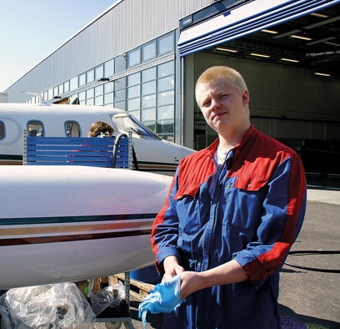
Varia Liikenteen opetusala Rälssitie, Veromies
Ajoneuvoasentaja
Autonkuljettaja
Lentokoneasentaja
Varastonhoitaja
Lue lisää oppaan sivuilta 25-26.

Slide 21
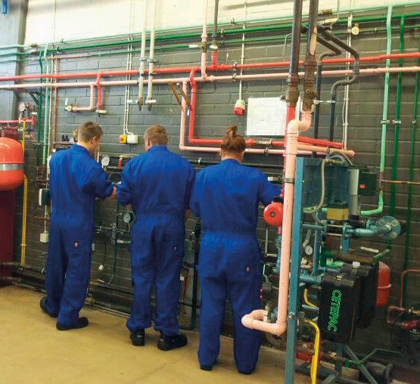
Varia Tekniikan opetusala Tennistie, Hiekkaharju
Ilmanvaihtoasentaja
Koneistaja/levyseppähitsaaja
Putkiasentaja
Sähköasentaja
Talonrakentaja
Kiinteistönhoitaja
Lue lisää oppaan sivulta 26–27.

Slide 22
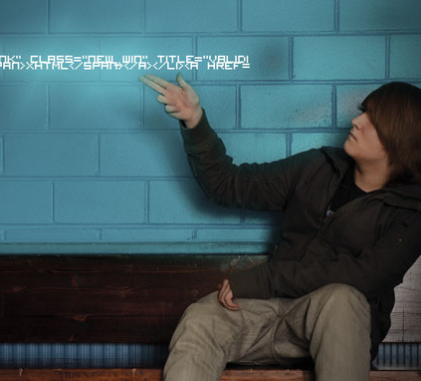
Varia Sähkötekniikan opetusala Ojahaantie, Myyrmäki
Automaatioasentaja
Sähköasentaja
Elektroniikka-asentaja
Mikromekaanikko
ICT-asentaja
Turvallisuusvalvoja
Lue lisää oppaan sivulta 28.

Slide 23


Kauppiaitten kauppaoppilaitos
MERCURIA
Martinlaakso
www.mercuria.fi
Merkonomi (pk)
Merkonomi (yo)
Kaksi tutkintoa (merkonomi+yo)
Koulutusohjelmat
Asiakaspalvelu ja myynti
Talous- ja toimistopalvelut
Lue lisää oppaan sivulta 30.

Slide 24
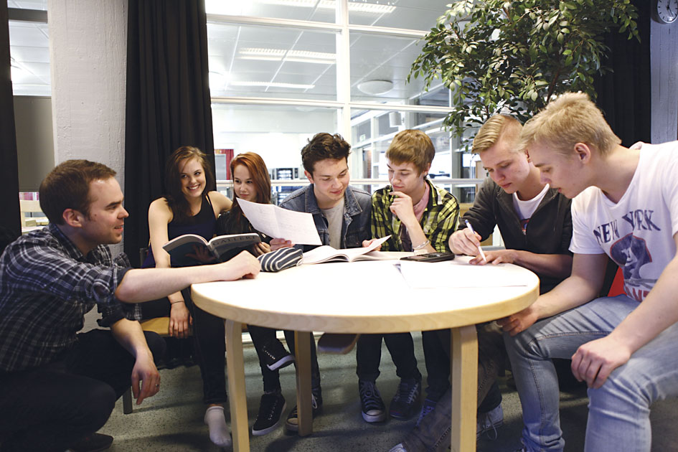
Älä missaa esittelytilaisuuksia!
Saat paljon hyödyllistä tietoa valintojesi pohjaksi.
Esittelytilaisuuksia järjestetään tammikuussa.
Tsekkaa tarkemmat aikataulut valintaoppaasi takakannesta!

Slide 25
Esittelytilaisuudet 2013-2014
Lukiot
Helsinge gymnasium
- må. 27.1. kl. 18 för ungdomar och deras vårdnadshavare.
Tikkurilan lukio
- ke 15.1. nuorille klo 14 ja 15 ja huoltajille klo 18.30.
Tikkurilan lukion IB-linja,
- ke 15.1. nuorille klo 15.00 ja huoltajille klo 18.
Martinlaakson lukio
- ti 21.1. nuorille klo 13.30 ja huoltajille klo 18.
Sotungin lukio
- ti 21.1. nuorille klo 13.30 ja huoltajille klo 18.
Lumon lukio
- to 16.1. nuorille klo 14. ja huoltajille klo 18.
Vaskivuoren lukio
- ma 27.1. nuorille klo 14 ja
huoltajille klo 18.
Ammatillinen koulutus
Vantaan ammattiopisto Varia
Avoimet ovet to 16.1.
klo 10–15
Infotilaisuus perusopetuksen päättävien huoltajille Ojahaantiellä ke 30.10.2013 ja Tennistiellä to 31.10.2013.
Kauppiaitten Kauppaoppilaitos MERCURIA
- to 30.1. nuorille klo 10–14
ja huoltajille klo 18.30.

Slide 26
Yhteishaku on
24.2.–14.3.2014
Tulokset julkistetaan
12.6.2014
Valitse 5 vaihtoehtoa
Tarkista:
- tarvitsetko muita todistuksia tai lomakkeita
- pitääkö sinun osallistua pääsy- tai soveltuvuuskokeisiin.
Nimet julkaistaan oppilaitosten ovilla tai ilmoitustauluilla ja internetissä.
Jos et päässyt opiskelemaan, saat kirjeen, jossa on yhteishakusi tulokset ja tiedot mahdollisesta pääsystä varasijoille.
Täytä hakemus netissä www.opintopolku.fi
Peruskoulujen opot päivystävät kouluilla tulosten julkistamisen aikaan ja heiltä voit kysyä neuvoja.
Lue lisää oppaan sivuilta 4–5.
Notes:
Laatikot ilmestyvät kun napsautat diaa esityksessä

Slide 27
Varmista opiskelupaikkasi!
Lukiossa opiskelupaikka varmistetaan henkilökohtaisesti 12.6., jolloin opot ovat ohjaamassa valintoja. Jos et pääse paikalle, ota yhteyttä lukioon.
Varian ja MERCURIAn opiskelupaikat varmistetaan lähettämällä valintakirjeen mukana tuleva lomake täytettynä ja allekirjoitettuna kirjeessä ilmoitettuun osoitteeseen.
Opiskelupaikka on varmistettava viimeistään 26.6. klo 15 mennessä

Slide 28
Tärkeitä päivämääriä 2014
Kielikoe huhtikuussa
Varian pääsy- ja soveltuvuuskokeet 22.4.-23.5.
Yhteishaku 24.2.-14.3.
Helmi maalis huhti touko kesä
IB-linjan ja urheilulinjan hakemusten palautus 14.3.
Lumon ja Vaskiksen erityislinjojen hakemusten palautus 3.4. ja 4.4.
Lukioiden omat pääsykokeet 24.4.-21.5.
Yhteishaun tulokset julki 12.6.

Slide 29
Lukioiden omat hakemukset ja pääsykokeet yhteishaun lisäksi
Hakemus Sotungin urheilulinjalle ja Tilun IB-linjalle 14.3. mennessä
Vaskiksen musiikki-
lukion pääsykoe
19.-21.5.
Tilun IB-linjan pääsykoe 24.4.
Maalis Huhti Touko Kesä
Hakemus Lumon esittävän taiteen linjalle 3.4. mennessä
Lumon esittävän taiteen linjan pääsykokeet 5.-7.5.
Hakemus Vaskiksen medialinjalle, musiikki- ja tanssilukioon 4.4. mennessä
Vaskiksen tanssilukion pääsykoe 7.5.
Tulosta lukioiden omat lomakkeet netistä.
Lumon ja Vaskiksen pääsykokeisiin kutsutaan kirjeitse.
Tilun IB-linjan pääsykokeeseen ei lähetetä erillistä kutsua.
Vaskiksen medialinjan haastattelut 15.-16.5.

Slide 30

Tsemppiä
Yhteishakuun!
Hyvin se menee!

